Slide 1
管理学导论
管理学院
主讲教师：苏锋

Slide 2
第七讲
20世纪80年代的战略管理

Slide 3
目 录
1
2
3
时代
背景
主要观点及做法
主要成果及贡献

Slide 4
1
时代
背景

Slide 5

时代背景
1.企业关注内部决策的分工和协同问题。
2.企业关注外部环境的风险和盈利问题。

Slide 6
2
主要观点及做法

Slide 7
主要观点及做法
战略管理发展的两个阶段
第一阶段：企业-环境综合分析范式
企业不满足于年度预算，开始采用运筹学和改进的预测技术进行规划，这就是战略规划学派的兴起。
第二阶段：环境适应范式
以环境变化分析为中心的战略理论（包括波特的产业组织理论）便占主导地位。同时，由于环境的复杂性，仅从分析外部环境的变化出发制定战略具有局限性。

Slide 8
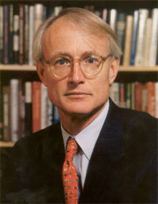
主要观点及做法
01
《竞争战略》--五力模型
迈克尔·波特（ 1947-- ）

Slide 9
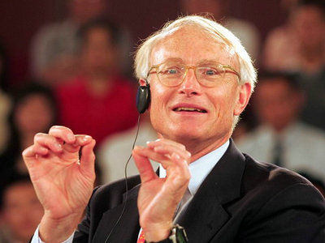
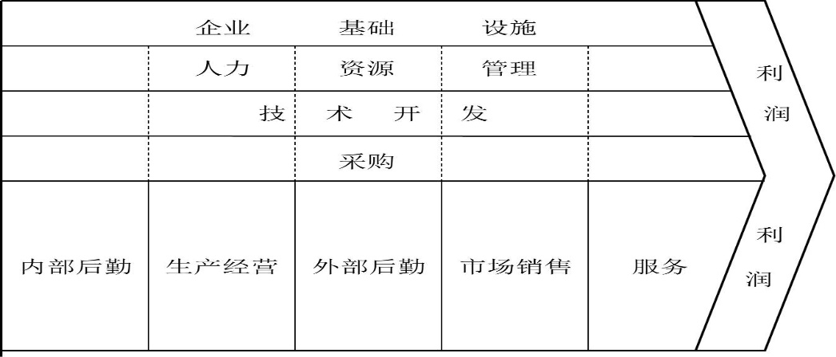
主要观点及做法
02
《竞争优势》--价值链的概念
他认为，“每一个企业都是用来进行设计、生产、销售、交货以及对产品起辅助作用的种种活动的集合。所有这些活动都可以用价值链来表示出来。”
迈克尔·波特（ 1947-- ）

Slide 10
3
主要成果及贡献

Slide 11

主要成果及贡献
安索夫
《公司战略》
彼得·德鲁克
《结果管理》
阿尔弗雷德·钱德勒
《战略与结构》
1965年
1964年
1962年

Slide 12
谢 谢!!
2017.6.21

